Slide 1
스포츠테크 배럴타구 정의 및 OPS 예측
박태신

Slide 2
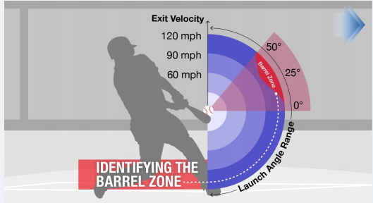
MLB Barrel 개념 및 기준
The Barrel classification is assigned to batted-ball events whose comparable hit types (in terms of exit velocity and launch angle) have led to a minimum .500 batting average and 1.500 slugging percentage since Statcast was implemented Major League wide in 2015
타율 0.500 ↑ & 장타율 1.500↑
타구의 속도 및 발사각도의 집합체
https://www.mlb.com/glossary/statcast/barrel
Statcast : MLB에 도입된 최신 추적 기술 시스템. 투수가 던진 공, 타자가 때린 공, 주자와 수비수의 움직임 등의 데이터 측정
Notes:
메이저에서 배럴타구의 정의는 다음과 같이
타율 오할이상 장타율 십오할 이상을 기록할 수 있는 타구의 속도 및 발사각도의 집합체 입니다.

Slide 3
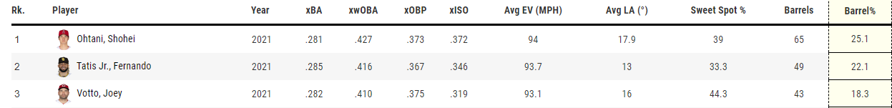
MLB Barrel 개념 및 기준
톰 탱고(Tom tango) 타율 0.500, 장타율 1.500 이상을 기록할 수 있는 타구의 속도와 발사 각도의 집합체
98마일 이상의 타구 속도가 26˚ ~ 30 ˚ 범위의 발사각을 충족하는 경우
[98마일 초과의 타구 속도에서는 발사각 범위도 더 확대됨]
116마일 이상의 타구 속도가 8 ˚ ~ 50 ˚ 범위의 발사각을 충족하는 경우
120마일일 때는 0 ˚ ~ 50 ˚ 사이의 타구는 모두 배럴타구
규정
범위
타구속도 1 마일 증가 할 때 발사각도 범위 2 ˚~3 ˚ 증가
https://baseballsavant.mlb.com/
Notes:
배럴타구의 정의는 미국의 세이버메트리션 톰 탱고에 의해서 고안되었습니다.
배럴 타구로 인정되기 위해서는 타구 속도가 최소 98마일 이상이고 발사각도가 26도에서 30도 사이로 날아가야지만 배럴 타구로 인정됩니다.
타자가 아무리 빠른 타구를 생산하더라도 이상적인 타구 각도에 속하지 않으면 배럴 타구가 아닙니다.
타구속도가 1마일씩 증가할 때 마다 배럴타구로 인정되는 타구 각도의 범위는 2도에서 3도씩 증가하여 120마일 일 때는 0도에서 50도사이의 타구는 모두 배럴타구로 정의됩니다.

Slide 4
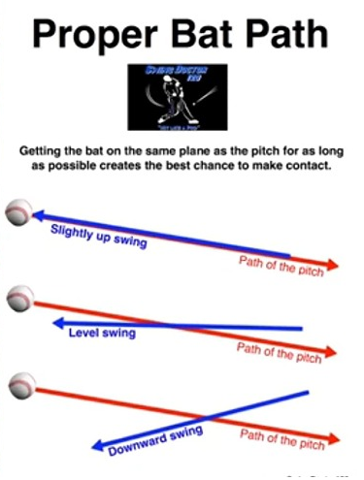
MLB Barrel 개념 및 기준
배럴 타구 이론 2015년에 고안됨
타자들의 스윙이 레벨스윙에서 어퍼스윙으로 바뀜
발사각도가 상승하는 추세
구분 | 2015 | 2016 | 2017 | 2018 | 2019 | 2020
평균타구 각도 | 11.3 | 12.2 | 12.6 | 12.7 | 13 | 12.7
HR/FB | 8.2% | 9.3% | 9.9% | 9.1% | 10.9% | 10.5%
* HR(홈런), FB(플라이볼), 레벨스윙(직선), 어퍼스윙(아래에서위로치기)
https://baseballsavant.mlb.com/
Notes:
이러한 배럴 타구 이론은 2015년에 고안된 이후 메이저리그에 큰 영향을 미쳤습니다.
코치들은 배럴 타구 이론을 받아들여 최적의 타구 각도를 고민하게 되었고 타자들이 최소 20도 이상의 타구를 생산할 수 있도록 훈련을 진행했습니다. 이에 많은 타자가 기존 주류 스윙이론이었던 레벨 스윙에서 어퍼 스윙으로 자신의 타격폼을 수정했고 실제로 2015년 리그 평균 11.3도에 불과했던 타구 발사 각도는 2019년 13도를 기록할 정도로 꾸준하게 상승하고 있습니다. 또한, 타자들이 자신의 타구 각도를 신경 쓰게 되면서 플라이볼 당 홈런 비율(HR/FB)도 2015년에는 8.2%였지만 2019년 약 11%에 육박할 정도로 비약적으로 증가했다.

Slide 5
MLB Barrel 개념 및 기준
2016 시즌 배럴 타구는 타율 0.822, 장타율 2.386을 기록
이론적으로 기대되는 타율 0.500, 장타율 1.500을 뛰어넘음
타자의 가치를 매길 때 중요한 요소로 자리잡게 됨
메이저리그에서는 후속 연구도 활발하게 진행중
https://baseballsavant.mlb.com/
Notes:
2016 정규 시즌에서 배럴 타구는 타율 0.822, 장타율 2.386을 기록하면서 이론적으로 기대되는 타율 0.500, 장타율 1.500을 훨씬 뛰어넘는 모습을 보였습니다.
결과적으로 배럴 타구는 타자의 가치를 매길 때 중요한 요소로 자리잡게 되었고 메이저리그에서는 이와 관련된 통계를 따로 제공하고 있을 정도로 후속 연구도 활발하게 진행되고 있습니다

Slide 6
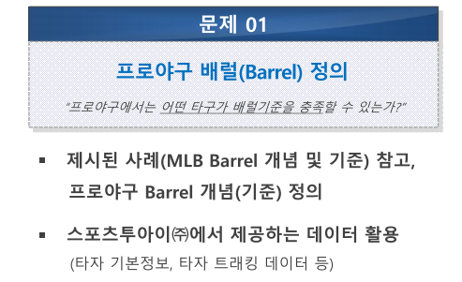
대회문제
문제 1. 프로야구 배럴(barrel) 정의 – 프로야구에서는 어떤 타구가 배럴 기준을 충족할 수 있는가?
데이터 항목
타자 기본(클래식) 데이터
타구 트래킹(HTS) 데이터
경기 스케줄(예측 범위 : 9/15 ~ 10/8)
데이터 기간
2018 ~ 2020 시즌
2021 시즌(전반기)
Notes:
대회문제는 두문제 입니다. 그중 첫번 째는 KBO 프로야구에서는 어떤 타구가 배럴 기준을 충족할 수 있는지, 제시된 메이저리그 배럴 개념을 참고하여 프로야구 배럴 개념 정의하는 것

Slide 7
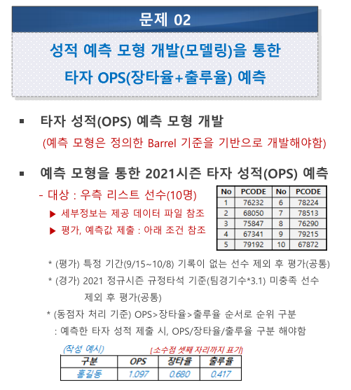
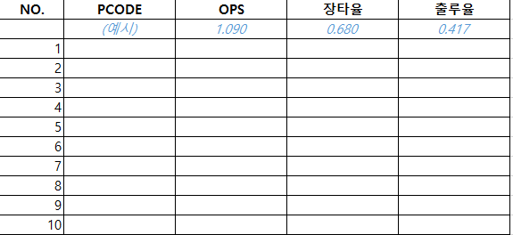
대회문제
문제 2. 성적 예측 모형 개발(모델링)을 통한 타자OPS 예측
PCODE | NAME | PCODE | NAME
76232 | 양의지 | 78224 | 김재환
68050 | 강백호 | 78513 | 전준우
75847 | 최정 | 76290 | 김현수
67341 | 이정후 | 79215 | 박건우
79192 | 채은성 | 67872 | 로맥
* Submission 파일 형식
위 10명의 OPS, 장타율, 출루율 예측
Notes:
두번째 문제는 정의한 배럴 기준을 기반으로 OPS 예측 모형 개발하고 예측 모형을 통한 2021시즌 타자 성적 OPS 예측입니다.
9/15 ~ 10/8일 기간의 다음 10명의 선수의 OPS를 예측하는 것입니다.

Slide 8
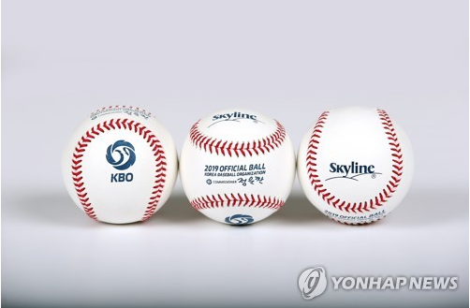
도메인 지식 - 공인구의 변화
공인구가 타율 및 장타율 등 영향을 미치는가? – 반발계수의 변화
반발계수 : 물체가 충돌했을 때 충돌 전후 속도의 비
이론적으로…
반발계수↓ => 공이 날아가는 거리↓=> 성적 하락
Notes:
반발계수란 물체가 충돌했을 때 충돌 전후 속도의 비를 의미합니다. 이론적으로 야구에서 공인구의 반발계수가 달라지면 야구 배트와 야구공의 충돌 전후 야구공 속도의 비가 달라집니다.
충돌 후의 속도가 전과 달라진다면 야구공이 날아가는 거리에도 영향을 미친다. 반발 계수를 낮춘 야구공을 사용한다는 것은 전과 동일한 힘으로 공을 쳤을 때, 공이 이전 공보다 덜 날아간다는 것을 의미하기 때문입니다. 이론적으로 선수의 역량이 같더라도 어느 정도의 성적 하락 현상이 발생할 수 있습니다.

Slide 9
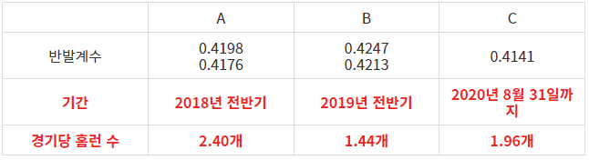
도메인 지식 - 공인구의 변화
공인구가 타율 및 장타율 등 영향을 미치는가? – 반발계수의 변화
2019년엔 2018년 때 보다 반발계수가 증가했음에도 홈런 개수가 급감
=> 반발계수가 아닌 다른 요소로 인해 공인구의 비거리가 줄어 들었을 것
반발계수가 0.001 상승하면 비거리 30cm 증가한다고 알려짐
공인구 비거리에 영향 미치는 요소
공의 무게, 크기, 재질 , 모양 등
https://joppyun.tistory.com/90, https://www.koreabaseball.com/
Notes:
하지만 그 영향이 크지 않습니다. 2019년엔 2018년때보다 반발계수가 증가했음에도 홈런 개수가 급감하였습니다.
반발계수 외에도 공인구의 비거리에 영향을 미치는 요소는 매우 많습니다. 공의 묵, 크기, 솔기의 폭과 높이, 공의 재질, 공의 모양 등이 공인구의 비거리에 영향을 미칩니다.
공인구의 비거리에 대해서 여러 연구들이 있지만 아직 명확히 밝혀진 바는 없다고 합니다.

Slide 10
도메인 지식 - 공인구의 변화
공인구가 타율 및 장타율 등 영향을 미치는가? – 반발계수의 변화
2021년 KBO 공인구 1차 검사 결과 : 0.4190
8월 17일 기준 경기당 홈런 개수 1.77개
 | 2018 | 2021 | 2020
반발계수 | 0.4198 | 0.4190 | 0.4141
경기당홈런수 | 2.40 | 1.77 | 1.96
반발계수가 20년보다 큼에도 경기당 홈런 개수가 적고 18년과 비슷하지만
꽤 큰 차이가 남
=> 공인구 변화 고려 X
https://joppyun.tistory.com/90, https://www.koreabaseball.com/
Notes:
2021년 공인구 1차 검사결과 반발계수가 0.4190으로 경기당홈런수가 2.4개였던 2018년과 비슷하지만 경기당 홈런수가 0.7이 적었고 2020년보다 반발계수가 높지만 경기당홈런개수가 적었습니다.
이와 같은 결과를 볼 때 공인구의 변화는 배럴 타구와 OPS에 영향을 안주는거로 간주하고 주어진 데이터에 공인구에 영향은 없다고 가정하겠습니다.

Slide 11
목차
타구 트래킹 데이터(HTS) EDA
배럴타구 정의
득점, 타점 외부 데이터 추가
N월 까지의 타율, 장타율, 출루율 컬럼 추가
모델링
Contents of Title_ F

Slide 12
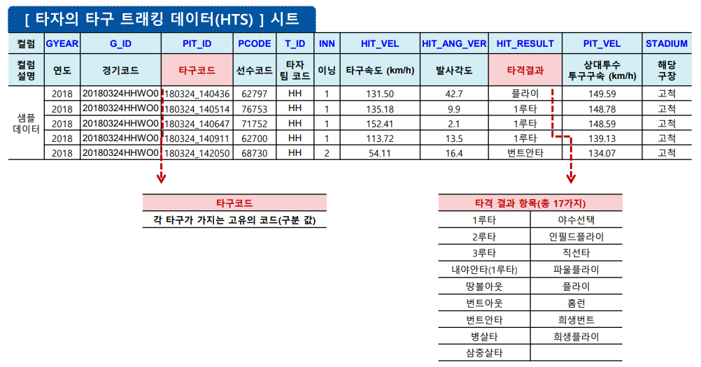
타자의 타구 트래킹 데이터(HTS)
타자의 타구 트래킹 데이터(HTS) 샘플
Notes:
주어진 타자의 타구 트래킹 데이터는 다음과 같습니다. 이를 가지로 일변량 분석 이변량 분석을 해보았습니다.

Slide 13
타자의 타구 트래킹 데이터(HTS)
범주형 데이터 구조
35029 * 11
결측치 X
변수명 | 설명 | 타입 및 레벨 | 가질 수 있는값 | NA개수
T_ID | 팀명 | Object, 10 | HH,HT,KT… | ‘
HIT_RESULT | 타격결과 | Object, 17 | 1루타,2루타,3루타… | '
STADIUM | 해당구장 | Object,9 | 잠실, 고척, 부산… | '
GYEAR | 연도 | Object,1 | 2018 | '
G_ID | 경기코드 | Object,34805 | 20180324HHWO0… | '
PIT_ID | 타구코드 | Object,34805 | 180324_140436… | '
PCODE | 선수코드 | Object,266 | 62797,76753,71752… | '
INN | 이닝 | Object, 9 | 1,2,3… | '
Notes:
2018년 타자의 타구 트래킹 데이터는 35029 행 11개의 열 구조이며
범주형데이터는 다음과 같이 8개 이고 결측치는 없습니다.

Slide 14
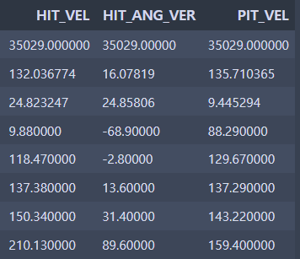

타자의 타구 트래킹 데이터(HTS)
수치형 데이터 구조
35029 * 11
결측치 X
타구속도
발사각도
상대투수
투구구속
Notes:
수치형 데이터는 타구속도, 발사가도, 상대투수투구구속 3가지 입니다.

Slide 15
타자의 타구 트래킹 데이터(HTS)
수치형 데이터 구조
18년 35029 * 11
19년 33250 * 11
20년 34502 * 11
21년 17830 * 11
Notes:
수치형 데이터는 타구속도, 발사가도, 상대투수투구구속 3가지 입니다.

Slide 16
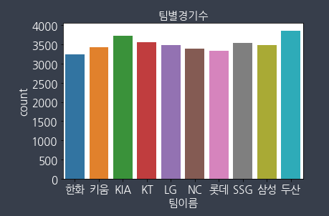
타자의 타구 트래킹 데이터(HTS)
일변량 분석 – 팀별경기수
10개 구단 모두 3000경기 이상 비슷한 분포
=> 경기수 고려 X
Notes:
10개구단 모두 3000경기 이상 비슷한 분포를 이루고 있습니다.

Slide 17
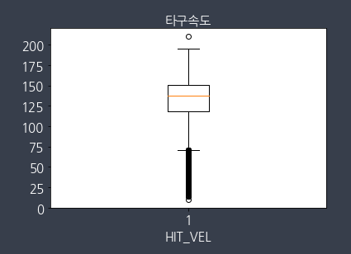
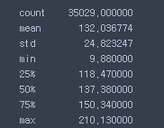
타자의 타구 트래킹 데이터(HTS)
일변량 분석 – 18년 타구속도
단위 km/h
Min : 9.88
Max : 210.13
Mean : 132.03
Notes:
타구 속도는 평균 132 최소 9.88 최대 210 입니다.

Slide 18
타자의 타구 트래킹 데이터(HTS)
일변량 분석 - 18~21년 타구속도
 | 18년 | 19년 | 20년 | 21년
Max | 210.13 | 180.81 | 181.87 | 176.82
Min | 9.88 | 18.11 | 39.27 | 27.46
mean | 132.03 | 133.95 | 134.89 | 134.39
타구속도의 최댓값은 줄어들지만 평균값은 증가하는 추세

Slide 19
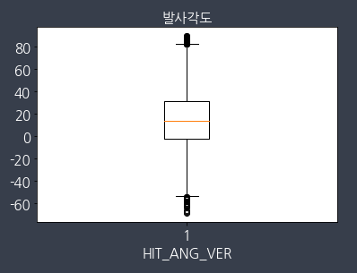
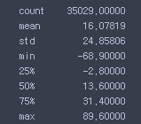
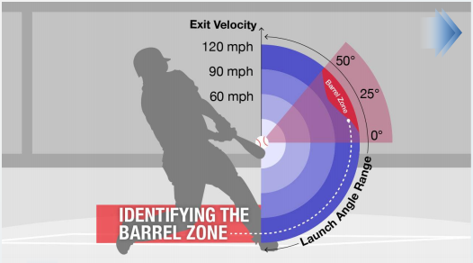
타자의 타구 트래킹 데이터(HTS)
일변량 분석 - 발사각도
Min : -68.90
Max : 89.60
Mean : 16.07
Notes:
발사각도는 최소 -68.9, 최대 89.6 평균 16.07 입니다.

Slide 20
타자의 타구 트래킹 데이터(HTS)
일변량 분석 - 발사각도
 | 18년 | 19년 | 20년 | 21년
Max | 89.60 | 89.60 | 89.80 | 89.50
Min | -68.90 | -62.80 | -53.70 | -56.50
mean | 16.07 | 17.56 | 18.47 | 17.57
타구 발사각도의 최솟값과 평균값은 증가하는 추세
(21년은 아직 반경기만 했으므로 증가할거라 생각함)
Notes:
발사각도는 최소 -68.9, 최대 89.6 평균 16.07 입니다.

Slide 21
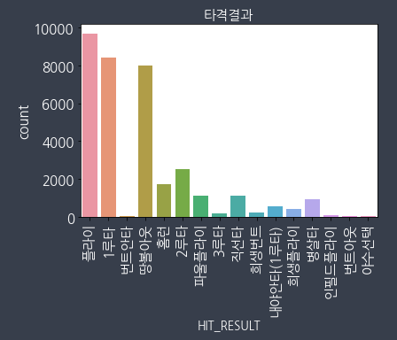
타자의 타구 트래킹 데이터(HTS)
일변량 분석 - 18년 타격결과
플라이볼, 1루타, 땅볼아웃이 제일 많음
Notes:
타격결과 플라이볼과 1루타 , 땅볼 아웃이 많았습니다.

Slide 22
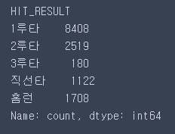
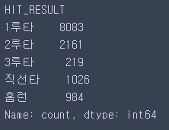
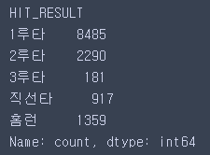
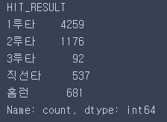
타자의 타구 트래킹 데이터(HTS)
일변량 분석 – 18~21년 타격결과 1루타, 2루타, 3루타, 직선타, 홈런
 | 18뇬 | 19년 | 20년 | 21뇬(*2)
1루타 | 8408 | 8083 | 8485 | 8518
2루타 | 2519 | 2161 | 2290 | 2352
3루타 | 180 | 219 | 181 | 184
직선타 | 1122 | 1026 | 917 | 1074
홈런 | 1708 | 984 | 1359 | 1362
All 타구속도 평균 | 132.03 | 133.95 | 134.89 | 134.39
All 발사각도 평균 | 16.07 | 17.56 | 18.47 | 17.57
Notes:
타격결과 플라이볼과 1루타 , 땅볼 아웃이 많았습니다.

Slide 23
타자의 타구 트래킹 데이터(HTS)
일변량 분석 – 18~21년 타격결과 1루타, 2루타, 3루타, 직선타, 홈런
홈런 | 18년 | 19년 | 20년 | 21년
타구속도 평균 | 156.08 | 155.01 | 154.91 | 154.34
발사각도 평균 | 28.59 | 29.16 | 28.77 | 28.70
Notes:
타격결과 플라이볼과 1루타 , 땅볼 아웃이 많았습니다.

Slide 24
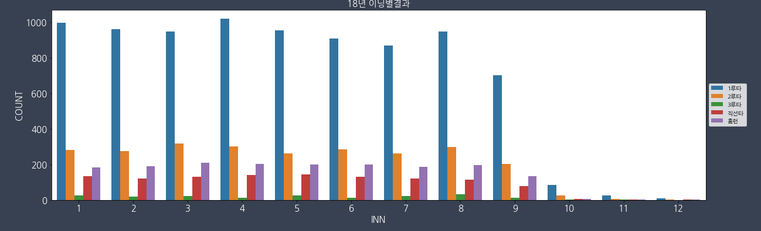
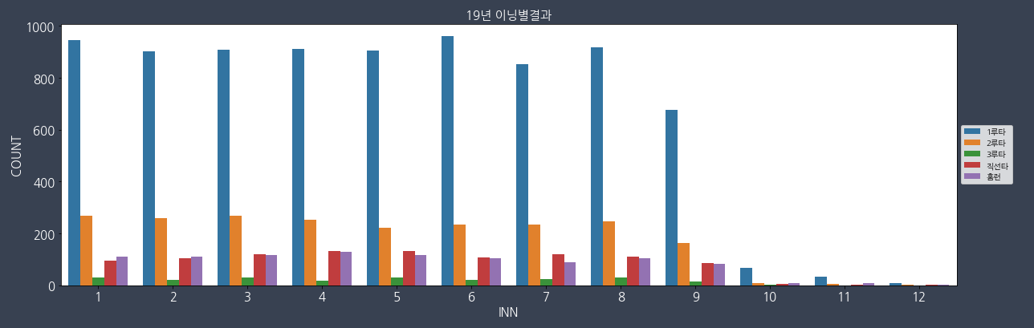
타자의 타구 트래킹 데이터(HTS)
이변량분석 – 18년, 19년 이닝별 안타, 홈런, 직선타 개수

Slide 25
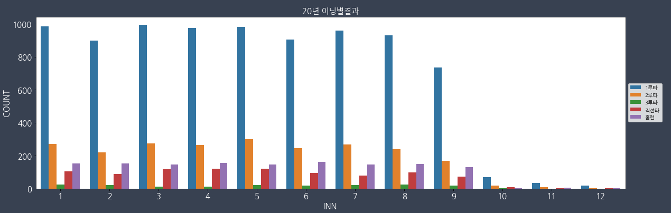
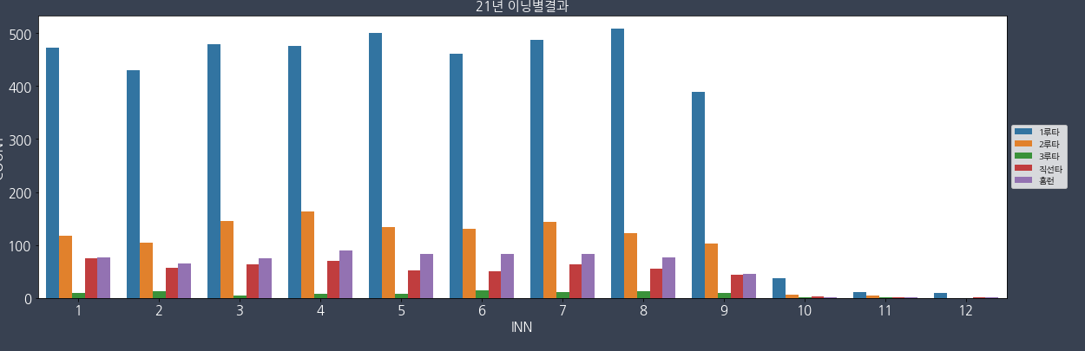
타자의 타구 트래킹 데이터(HTS)
이변량분석 – 20년, 21년 이닝별 안타, 홈런, 직선타 개수

Slide 26
타자의 타구 트래킹 데이터(HTS)
이변량분석 – 이닝별 안타, 홈런, 직선타 개수
21년은 아직 반경기 밖에 안한걸 고려하면 4년 모두 비슷한 분포
해마다 이닝별 1루타, 2루타, 3루타, 직선타, 홈런의 개수는 비슷함
9회에는 다른 회에 비해 1루타가 적게 나옴

Slide 27
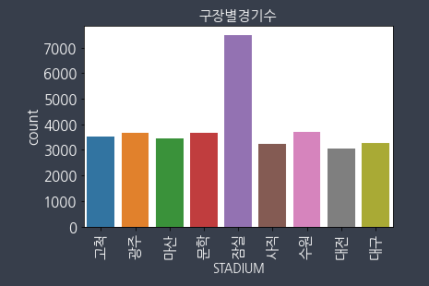
타자의 타구 트래킹 데이터(HTS)
일변량 분석 – 구장 별 경기수
구장 별 경기수 다 비슷한 결과
잠실구장은 두산,LG 홈구장
=> 구장 고려 X
Notes:
잠실구장은 두산과 LG가 홈구장으로 쓰고 있기에 구장별 경기수는 다 비슷합니다.

Slide 28
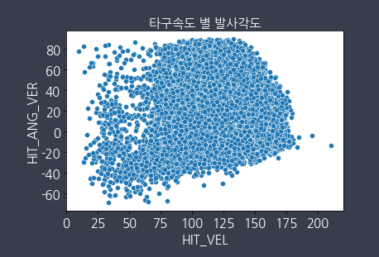
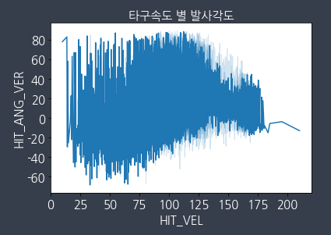
타자의 타구 트래킹 데이터(HTS)
이변량 분석 – 타구속도 별 발사각도
톰 탱고(Tom tango) 타율 0.500, 장타율 1.500 이상을 기록할 수 있는 타구의 속도와 발사 각도의 집합체
98마일 이상의 타구 속도가 26˚ ~ 30 ˚ 범위의 발사각을 충족하는 경우
[98마일 초과의 타구 속도에서는 발사각 범위도 더 확대됨]
116마일 이상의 타구 속도가 8 ˚ ~ 50 ˚ 범위의 발사각을 충족하는 경우
Notes:
타구속도와 발사각도는 다음과 같습니다. 전체 타구중 배럴 타구는 약 25%정도로 보입니다.

Slide 29
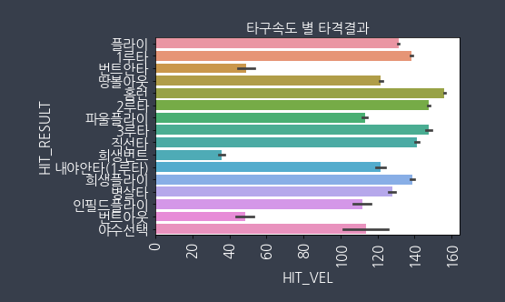
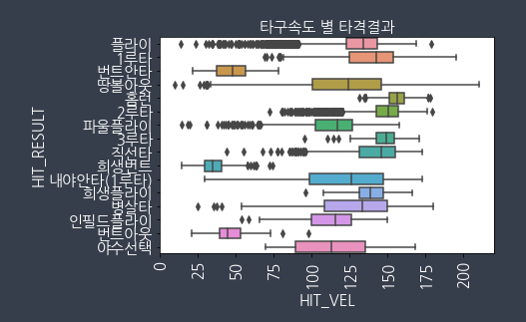
타자의 타구 트래킹 데이터(HTS)
이변량 분석 – 타구속도 별 타격결과
홈런 > 2루타 > 3루타 >직선타> 1루타 순으로 타구 속도가 빠름
Notes:
타구속도 별 타격결과를 봤을 때 홈런 2루타 3루타 직선타 1루타 순으로 타구 속도가 빠릅니다.

Slide 30
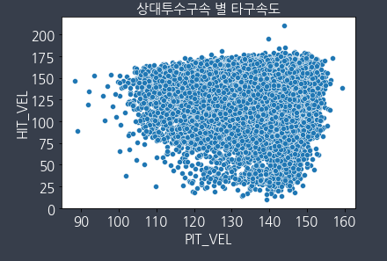
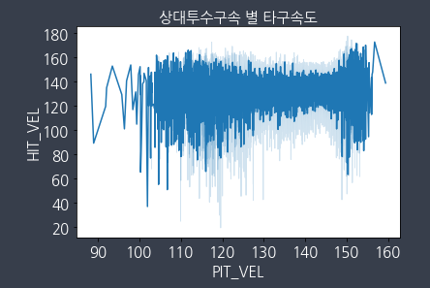
타자의 타구 트래킹 데이터(HTS)
이변량 분석 – 상대투수투구구속 별 타구속도
투구속도 140 후반부터 타구속도 범위가 큼
=> 타격결과가 여러가지 나올 수 있음
=> 140중반까지가 배럴타구가 잘 나올 수 있을 듯
Notes:
상대투수구속 별 타구 속도를 봤을 때 구속 140후반부터 타구 속도의 범위가 큽니다.
범위가 크다는건 그만큼 타격결과가 여러가지 나올 수 있음을 추론할 수 있고 140중반까지가 배럴타구가 잘 나올 수 있음을 추론할 수 있습니다.

Slide 31
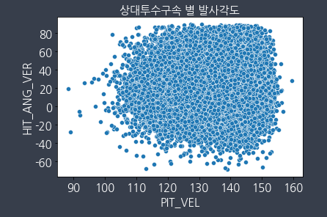
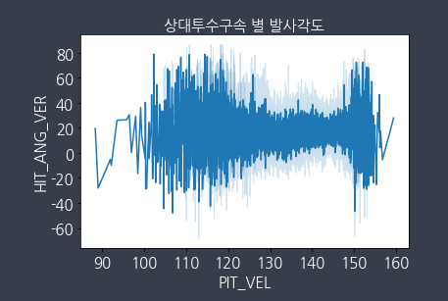
타자의 타구 트래킹 데이터(HTS)
이변량 분석 – 상대투수투구구속 별 발사각도
투구구속 140 후반부터 발사각도 범위가 큼
=> 타격결과가 여러가지 나올 수 있음
=> 140중반까지가 배럴타구가 잘 나올 수 있을 듯
Notes:
상대투수투구구속 별 발사각도를 보면 투구구속이 140후반부터 발사각도의 범위가 큽니다.
발사각도가 크다는것도 타격결과가 여러가지 나올 수 있다고 추론할 수 있으므로 140중반까지가 배럴타구가 잘 나올 수 있다고 생각합니다.

Slide 32
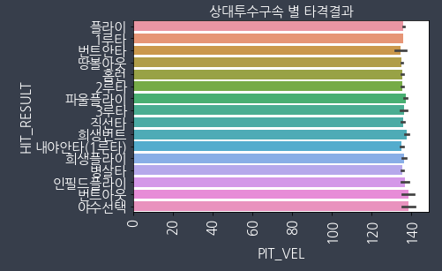
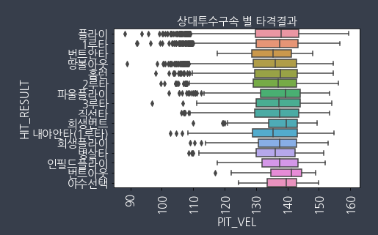
타자의 타구 트래킹 데이터(HTS)
이변량 분석 – 상대투수투구구속 별 타격결과
타격결과 대부분 중앙50% 범위는 상대투구구속 130~ 140중반
Notes:
타격결과 대부분 중앙 50% 범위는 상대투구구속 130~140 중반 입니다.

Slide 33
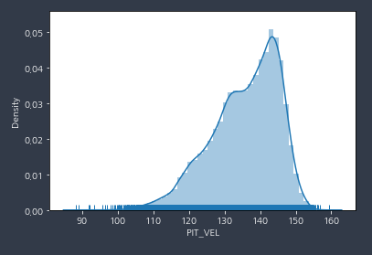
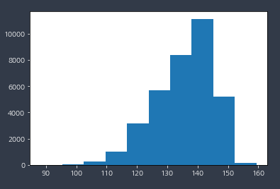
타자의 타구 트래킹 데이터(HTS)
상대투수투구구속과의 상관관계
상대투수투구구속 130전과 140후반이후의 표본 개수가 적음
=> 투수구속 130전과 140후반일 때, 타구의 발사각도와 타구속도 변화율이 큰 듯
변화율이라 하는게 맞나?

Slide 34
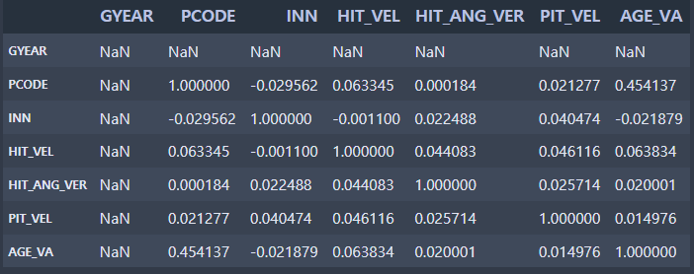
타자의 타구 트래킹 데이터(HTS)
상대투수투구구속과의 상관관계
상대투수투구구속에 따라 타구속도와 타구각도는 상관없어보임
상대투수가 누가 나올지 알 수 없으므로 이 변수는 고려X

Slide 35
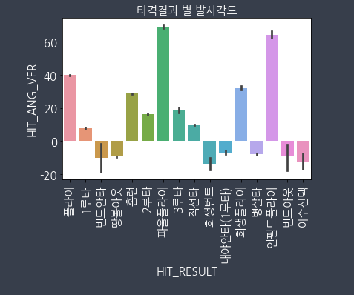
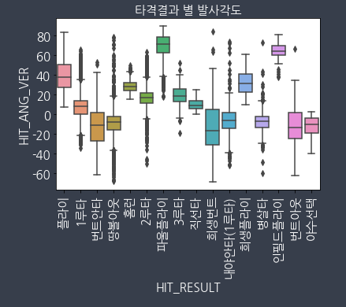
타자의 타구 트래킹 데이터(HTS)
이변량 분석 – 타격결과 별 발사각도
플라이, 파울플라이, 인필드플라이 , 희생플라이 등 플라이볼(뜬공)이 각도가 높음
1루타, 2루타, 3루타, 직선타, 홈런은 대부분 발사각도가 낮음
홈런은 이상값이 별로 없음
Notes:
타격결과 별 발사각도를 보면 플라이, 파울플라이, 인필드플라이, 희생플라이 등 플라이볼은 발사각도가 높았고
1루타, 2루타, 3루타, 직선타는 대부분 발사각도가 낮았습니다.
또한 홈런은 다른 타구에 비해 이상치도 별로 없었습니다.

Slide 36
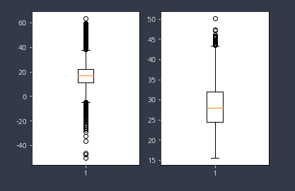
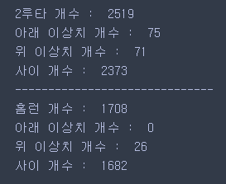
타자의 타구 트래킹 데이터(HTS)
이변량 분석 – 타격결과 별 발사각도
2루타
홈런
2루타와 홈런에서 이상치 => 무시
Notes:
2루타와 홈런에서 이상치들이 보임. 이상치의 개수를 보면 적은 숫자이기에 무시함

Slide 37
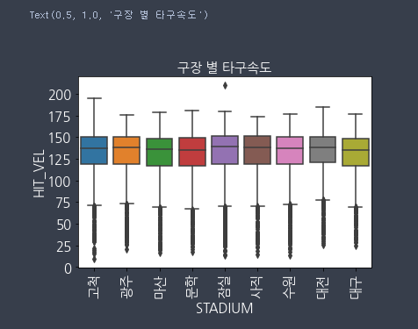
타자의 타구 트래킹 데이터(HTS)
이변량 분석 – 구장 별 타구속도
구장 별 타구속도 차이 없음
Notes:
구장 별 타구속도의 차이는 없었습니다.

Slide 38
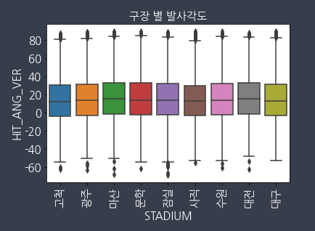
타자의 타구 트래킹 데이터(HTS)
이변량 분석 – 구장 별 발사각도
구장 별 발사각도 차이 없음
Notes:
구장 별 발사각도의 차이는 없었습니다.

Slide 39
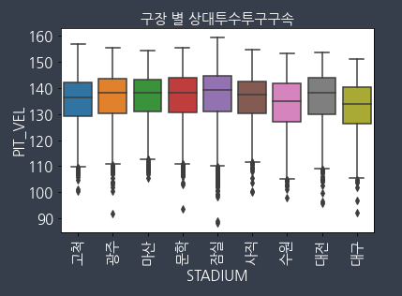
타자의 타구 트래킹 데이터(HTS)
이변량 분석 – 구장 별 상대투수투구구속
구장 별 상대투수투구구속 차이 없음
Notes:
구장 별 상대투수투구구속의 차이는 없었습니다.

Slide 40
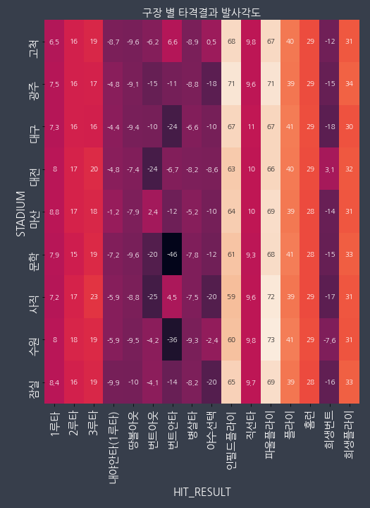
타자의 타구 트래킹 데이터(HTS)
이변량 분석 – 구장 별 타격결과, 발사각도
1루타, 2루타, 3루타, 직선타, 홈런의
구장별 발사각도 차이 X
Notes:
타격결과 1루타, 2루타, 3루타, 직선타, 홈런의 구장별 발사각도의 차이는 없었습니다.

Slide 41
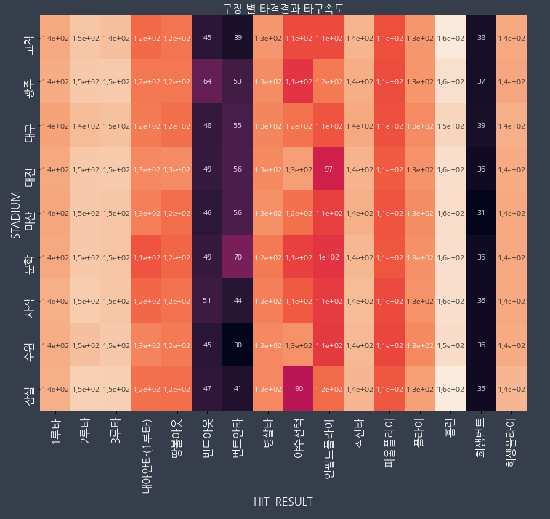
타자의 타구 트래킹 데이터(HTS)
이변량 분석 – 구장 별 타격결과, 타구속도
1루타, 2루타, 3루타, 직선타, 홈런의
구장별 타구속도 차이 X
Notes:
타격결과 1루타, 2루타, 3루타, 직선타, 홈런의 구장별 타구속도의 차이는 없었습니다.

Slide 42
타자의 타구 트래킹 데이터(HTS)
이변량 분석 – 타수 별 OPS
OPS = OBP + SLG
주어진 데이터에서 OBP 컬럼 추가
(안타 + 볼넷 + 사구) / (타수 + 볼넷 + 사구 + 희생플라이)
OPS
Notes:
OPS를 구하기 위해선 OBP와 SLG값이 필요한데 주어진 데이터에서 OBP값은 없으므로 새로 추가함

Slide 43
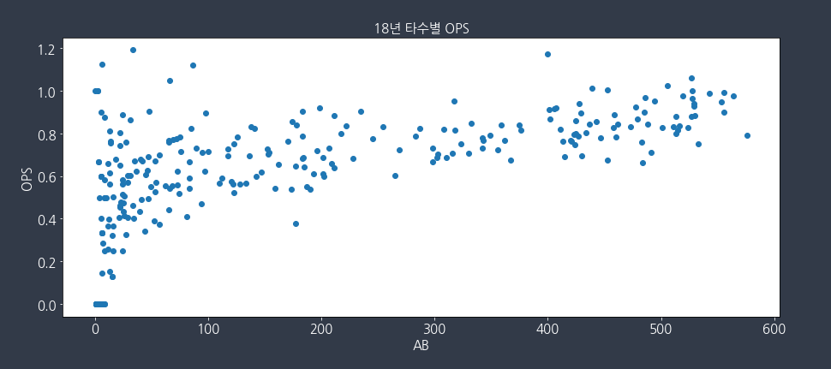
타자의 타구 트래킹 데이터(HTS)
이변량 분석 – 타수 별 OPS
OPS 이상치만 뽑은 데이터프레임 중 일부
18~21년 타수와 OPS를 보면 20타수 미만은 이상치
여유 있게 30타수 이상인 선수들로 분석하겠음
OPS
Notes:
18~21년 데이터에서 OPS 값이 이상치인 선수들은 타수가 20타수 미만이었다.
따라서 여유있게 30타수 이상인 선수들로 분석하겠음

Slide 44
EDA 요약
2018년 트레킹 데이터로만 봤을 때…
공인구의 변화가 타자의 성적에 영향을 미치지 않음
타격결과 플라이볼, 1루타, 땅볼아웃이 제일 많음
타격결과가 좋은 타구(1루타, 2루타, 3루타, 직선타, 홈런)는
타구속도가 빠르고, 발사각도의 범위가 좁음
발사각도가 10 ˚ ~ 30 ˚ 까지가 타격결과가 좋음
구장은 타격에 영향을 미치지 않음
30타수 이상 참여한 타자들의 데이터만 고려
Notes:
구장 별 상대투수투구구속의 차이는 없었습니다.

Slide 45
목차
타구 트래킹 데이터(HTS) EDA
배럴타구 정의
득점, 타점 외부 데이터 추가
N월 까지의 타율, 장타율, 출루율 컬럼 추가
모델링
Contents of Title_ F

Slide 46
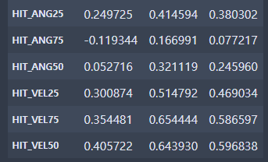
배럴 타구 정의
출루율(OBP)과 장타율(SLG), 타구 발사 각도와 속도의 상관관계
OBP
SLG
OPS
타구 발사각도의 Q1과 Q2가 SLG와 관련 있어 보임
타구 속도는 OBP, SLG와 관련 있어 보임
HIT_ANG25 : 타구 발사각도의 Q1
HIT_ANG50 : 타구 발사각도의 중앙값
HIT_ANG75 : 타구 발사각도의 Q3
HIT_VEL25 : 타구 발사각도의 Q1
HIT_VEL50 : 타구 발사각도의 중앙값
HIT_VEL75 : 타구 발사각도의 Q3

Slide 47

배럴 타구 정의
Barrel_Hit 함수 정의
Barrel_Hit(DataFrame, HIT_VEL, HIT_ANG_VER1, HIT_ANG_VER2)
HIT_VEL <= 타구속도, HIT_ANG_VER1 <= 타구 각도 < = HIT_ANG_VER2 을 만족하는
DataFrame 에서, 장타율과 타율 리턴
Ex) Barrel_Hit(HTS, 141, 24,32) =
HTS 데이터프레임에서 141 <= 타구속도, 24<= 타구각도 <= 32 을 만족하는 타구의
장타율과 타율, Barrel 리턴
Barrel = (SLG / 1.5) * (avg / 0.5)
장타율이 1.5 이상 and 타율이 5할 이상=> Barrel 값 1 이상
=> 장타율 and 타율이 많이 높음 !
If 장타율이 1.5 미만 or 타율 5할 미만, Barrel 값 1이상
장타율 or 타율이 많이 높음 !
Barrel >= 1, 배럴 타구 많이 침
Notes:
Barrel_Hit 함수를 정의하여 제시한 타구속도와 타구 각도의 조건을 만족하는 타구의 장타율과 타율 Barrel 값을 리턴하는 함수를 정의함
예를들어 HTS 데이터프레임에서 141<= 타구속도, 24<= 타구각도 <=32 를 만족하는 타구들은 장타율 2.41, 타율 0.67을 기록한다.
Barrel이란 지표는 장타율을 1.5로 나눈 값과 타율은 0.5로 나눈 값을 곱한 것인데, 장타율이 1.5이상이며 타율이 5할 이상을 기록하면 Barrel 값은 1이상이 나온다.
이는 장타율과 타율 둘 다 높음을 뜻하고
장타율이 1.5미만 이거나 타율이 5할 미만인데도 Barrel 값이 1 이상이 나오면 장타율과 타율 중 하나가 기준보다 높게 나온다는 의미이다.
Barrel 이 1이상이면 배럴 타구를 많이 친다고 볼 수 있다.

Slide 48




배럴 타구 정의
타구 속도 통계 결과
HIT_VEL | 2루타 | 3루타 | 홈런
18년 25% | 142.45 | 142.61 | 151.07
18년 50% | 150.73 | 148.84 | 156.41
18년 75% | 157.09 | 154.36 | 161.30
19년 25% | 140.61 | 142.385 | 150.265
19년 50% | 149.35 | 147.760 | 155.040
19년 75% | 155.44 | 153.280 | 159.960
20년 25% | 141.6125 | 143.25 | 150.00
20년 50% | 149.7900 | 148.85 | 155.23
20년 75% | 155.8200 | 154.60 | 159.71
21년 25% | 139.99 | 138.815 | 149.76
21년 50% | 148.43 | 146.400 | 154.77
21년 75% | 154.57 | 153.300 | 159.11

Slide 49

배럴 타구 정의
타구 속도 통계 결과
18
각 연도별 2루타의 타구속도 Q1지점, 발사각도 전체
타율 5할 넘거나 가까움
각도를 좁힐수록 뜬 공일 확률이 적어지고 장타로
연결될 확률이 높아짐
19
20
18
21
Notes:
각 연도별 데이터에서 , 2루타의 타구속도 Q1지점의 값을 넣고, 모든 발사각도범위를 대입해보면 타율이 5할을 넘거나 5할에 가까운 값이 나옴
여기서 타구의 각도 범위를 좁혀나갈 수록 뜬공일 확률이 적어지고 장타로 연결된 확률이 높아진다고 생각할 수 있습니다.
18년 데이터에서 발사각도를 위아래 40도씩 줄여보니 타율과 장타율에 약간의 변화가 일언나 것을 볼 수 있습니다.

Slide 50




배럴 타구 정의
타구 각도 통계 결과
HIT_ANG_VER | 2루타 | 3루타 | 홈런
18년 25% | 11.20 | 13.25 | 24.40
18년 50% | 16.90 | 18.60 | 28.80
18년 75% | 21.95 | 25.37 | 32.00
19년 25% | 11.6 | 13.85 | 25.3
19년 50% | 17.6 | 20.10 | 28.8
19년 75% | 23.0 | 25.65 | 32.7
20년 25% | 11.325 | 14.1 | 24.6
20년 50% | 17.000 | 20.9 | 28.0
20년 75% | 22.300 | 27.3 | 32.5
21년 25% | 10.40 | 13.350 | 24.7
21년 50% | 16.65 | 18.650 | 28.1
21년 75% | 22.20 | 24.875 | 32.3
Notes:
발사각의 시작지점을 Q1지점으로 하면 장타율이 1.5이상 안나오므로 중앙값으로 지정

Slide 51
배럴 타구 정의
타구 각도 통계 결과
18
2루타의 Q1지점의 타구속도는 고정,
홈런타구의 발사각도 중앙값을 시작 값,
Q3지점 값을 끝 값
=> 19년도 제외, 타율 5할이상 장타율 1.5이상
19
20
21
Notes:
2루타의 Q1 지점의 타구 속도는 고정으로 두고, 홈런 타구의 발사각도 중앙값을 시작값, Q3지점값을 끝값
19년도를 제외하고 타율 5할이상 장타율 1.5 이상이 나옴

Slide 52
배럴 타구 정의
타구 속도, 타구 각도 통계 결과 정리
Barrel_Hit(141.17, 17.03, 32.38)
 | 2018 | 2019 | 2020 | 2021
장타율 | 1.95 | 1.42 | 1.67 | 1.64
타율 | 0.63 | 0.49 | 0.56 | 0.55
Barrel_Hit(143, 17.03, 32.38)
 | 2018 | 2019 | 2020 | 2021
장타율 | 2.05 | 1.52 | 1.78 | 1.76
타율 | 0.67 | 0.52 | 0.59 | 0.58
Notes:
위에서 분석한 결과를 보면 타구속도 141.17이상 발사각도 17.03, 32.38 사이일 때는 19년에 타율과 장타율이 배럴타구의 조건을 만족하지 못하므로
타구의 속도만 조금 올려보니 모두 조건을 만족한다.

Slide 53


배럴 타구 정의
배럴 타구 조건
2019년
143이상의 타구 속도가 17.03 ˚ ~ 32.38 ˚ 범위의 발사각을 충족하는 경우
[141.17 초과의 타구 속도에서는 발사각 범위도 더 확대됨]
154 이상의 타구 속도가 0 ˚ ~ 50 ˚ 범위의 발사각을 충족하는 경우
Notes:
따라서 배럴타구의 정의를 다음과 같이 정의한다.
첫번째 기준에서 위아래로 각도를 약 18도씩 확대한 0도에서 50도사이의 발사각도일 때 타구속도가 154이상이면 장타율 1.52 타율 7할2푼을 기록하는 결과를 볼 수 있다.

Slide 54


배럴 타구에 관한 새로운 컬럼추가
Barrel 컬럼 추가
18년 HTS 데이터프레임.head(3)
PCODE별로 그룹화
HIT_VEL : 선수별 타구 속도의 중앙값
HIT_ANG25 : 선수별 타구 각도의 Q1
HIT_ANG50 : 선수별 타구 각도의 Q2
HIT_ANG75 : 선수별 타구 각도의 Q3
Notes:
HTS 데이터프레임에서 PCODE별로 그룹화하여 선수별 타구 속도의 중앙값과 타구 각도의 Q1, Q2, Q3 컬럼을 만듬

Slide 55


배럴 타구에 관한 새로운 컬럼추가
Barrel 컬럼 추가
Barrel_Hit 함수에 HIT_VEL, HIT_ANG25, HIT_ANG75를 대입하여 나오는 Barrel값으로
새로운 컬럼 추가

Slide 56


배럴 타구에 관한 새로운 컬럼추가
Batter % 컬럼 추가
https://www.mlb.com/glossary/statcast/batted-ball-event
타격 결과 17가지 중 번트아웃, 번트안타, 파울플라이, 희생번트 제외
Batter % = 배럴 타구 개수 / BBE
Notes:
MLB처럼 Batter % 라는 컬럼을 추가하려고 함
Batter %는 배럴타구개수/BBE 인데 BBE의 정의는 다음과 같고 주어진 데이터에서 타격결과 17가지중 번트아웃, 번트안타, 파울플라이, 희생번트를 제외한 타격결과로
카운트함

Slide 57

배럴 타구에 관한 새로운 컬럼추가
Batter % 컬럼 추가
HTS 데이터프레임에서 전처리 진행하여
배럴 타구를 친 횟수 Barrel_count 컬럼과
Batter % 컬럼 추가
90번의 BBE중 배럴 타구의 조건을 만족
하는 타구의 개수는 15개
배럴 타구의 비율은 0.166667
Notes:
PCODE가 60100인 선수는 90번의 BBE 중
타구 속도 >= 143, 17.03 <= 타구 발사각도 <= 32.38를 15번침

Slide 58


배럴 타구에 관한 새로운 컬럼추가
추가한 컬럼들과 상관관계
OPS
OBP
SLG
상관계수 값을 보면 Barrel 값이 OPS, OBP, SLG와
관련 있어 보임
Notes:
상관계수 값을 보면 Barrel %보다 Barrel 값이 OPS, OBP, SLG와 더 관련있어 보임

Slide 59
목차
타구 트래킹 데이터(HTS) EDA
배럴타구 정의
득점, 타점 외부 데이터 추가
N월 까지의 타율, 장타율, 출루율 컬럼 추가
모델링
Contents of Title_ F

Slide 60

새로운 데이터 추가
득점, 타점 컬럼 추가
가정 : 장타율과 타율이 좋으면 득점과 타점도 좋을 것이다
외부 데이터(득점,타점) 추가
출처 : KBReport http://www.kbreport.com/

Slide 61







새로운 데이터 추가
득점, 타점 컬럼 추가
외부데이터
동명이인 처리
강승호, 이우성은 동일 인물
김재현은 동명이인
주어진 데이터의 PCODE를 이용해 외부데이터와의 비교로
외부데이터에서 동일 인물은 득점, 타점 기록 합침
18 ~ 21년 같은 방법으로 처리
외부 데이터에서 같은 이름의 선수들
강승호와, 이우성은 트레이드로 팀이 다르게 나옴

Slide 62




새로운 데이터 추가
득점, 타점 컬럼 추가
가정 : 장타율과 타율이 좋으면 득점과 타점도 좋을 것이다
2018년
2019년
2020년
2021년
장타율, 타율, 득점, 타점 모두 서로 관련이 있으며 타점과 장타율이 상관계수가 높음

Slide 63
목차
타구 트래킹 데이터(HTS) EDA
배럴타구 정의
득점, 타점 외부 데이터 추가
N월 까지의 타율, 장타율, 출루율 컬럼 추가
모델링
Contents of Title_ F

Slide 64

N월 까지의 타율 컬럼
새로운 함수 정의 : calculate_BA(df, PCODE, start_date, end_date)
df : 데이터프레임
PCODE : 선수 PCODE
start_date : 시작 날짜
end_date : 종료 날짜
PCODE가 60100, 2018년 3월 20일 ~ 2018년 4월 31일 까지의 타율 = 0.2307
Notes:
PCODE와 시작 날짜, 종료 날짜를 입력하면 그 기간동안의 타율을 계산해주는 calculate_BA 함수 정의

Slide 65

N월까지의 타율 컬럼
batter_base 데이터프레임에 calculate_BA 함수를 이용해 N월까지의 타율 컬럼 추가

Slide 66

N월까지의 장타율 컬럼
새로운 함수 정의 : calculate_SLG(df, PCODE, start_date, end_date)
df : 데이터프레임
PCODE : 선수 PCODE
start_date : 시작 날짜
end_date : 종료 날짜
PCODE가 60100, 2018년 3월 20일 ~ 2018년 4월 31일 까지의 장타율 = 0.3846

Slide 67

N월까지의 장타율 컬럼
batter_base 데이터프레임에 calculate_SLG 함수를 이용해 N월까지의 장타율 컬럼 추가

Slide 68
N월까지의 출루율 컬럼
새로운 함수 정의 : calculate_OBP(df, PCODE, start_date, end_date)
df : 데이터프레임
PCODE : 선수 PCODE
start_date : 시작 날짜
end_date : 종료 날짜
HTS 데이터프레임에 볼넷과 몸에 맞는볼에 대한 결과는 없음
3월과 10월을 합쳐서 하나의 달로 보고, 4월 ~ 9월 까지하면 총 7개의 달
7월까지의 볼넷과 사사구의 합을 시즌기록의 4/7로 계산

Slide 69
N월까지의 출루율 컬럼
새로운 함수 정의 : calculate_OBP(df, PCODE, start_date, end_date)
df : 데이터프레임
PCODE : 선수 PCODE
start_date : 시작 날짜
end_date : 종료 날짜
PCODE가 60100, 2018년 3월 20일 ~ 2018년 7월 11일 까지의 출루율 = 0.2993

Slide 70

N월까지의 출루율 컬럼
batter_base 데이터프레임에 N월까지의 출루율 컬럼 추가

Slide 71
목차
타구 트래킹 데이터(HTS) EDA
배럴타구 정의
득점, 타점 외부 데이터 추가
N월 까지의 타율, 장타율, 출루율 컬럼 추가
모델링
Contents of Title_ F

Slide 72


모델링
OBP,SLG 지표와의 상관관계
OBP
SLG
OBP
SLG
최종 데이터 상관관계
OPS = OBP + SLG
21년 9~10 월 사이 OPS 예측
정의한 Barrel을 기반으로 OPS 예측
train을 뭐로하고 test를 뭐로할지 모르겠음

Slide 73




모델링
Barrel이랑 ,Barrel % 와 OBP,SLG 와의 상관계수값이
너무 작음
OBP,SLG 지표와의 상관관계
18
19
20
21

Slide 74
모델링
상관계수값이 작아도 돌려보려했지만…
OBP,SLG 지표와의 상관관계
18
Train :
Barrel, Barrel %, 7월까지의타율, 7월까지의장타율, 7월까지의출루율
Label :
OBP 따로 SLG 따로
이렇게 하려했지만 9~10월 사이 OPS 예측이라 label을
OBP,SLG로 놓으면 안될 것 같음
9월까지의 OBP,SLG를 label로 놓으려 했지만
정식 기록 데이터가 없음

Slide 75


모델링
OBP,SLG 지표와의 상관관계
HTS 데이터프레임
18년 선수기록에 백창수 152타수이지만 HTS 프레임에서 백창수는 97타수
대부분 타수 차이가 많이 남
9월까지의 출루율, 장타율 등을 계산해도 label로 적절하지 않을 것 같음

